Slide 1
Produisez une étude de marché avec R ou Python

Slide 2
Sommaire
I. Contexte
II. Démarche
Recherche des données
Organisation de travail en terme de codage
Analyse exploratoire
Les Clusters
III. Interprétations des résultats

Slide 3
Contexte

Slide 4
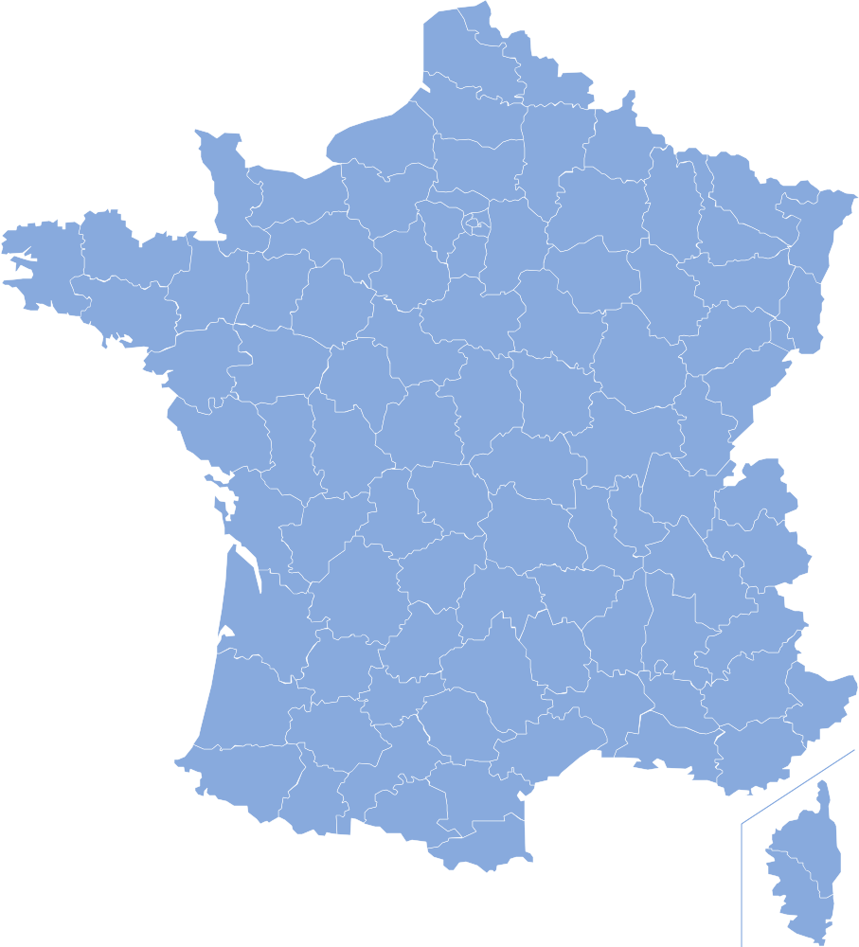
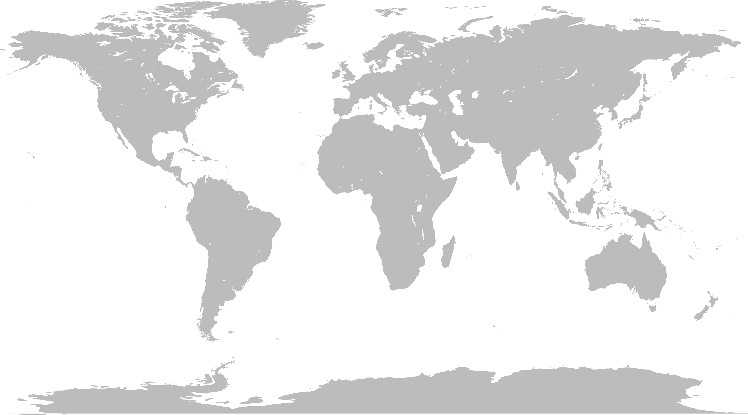

Contexte

Slide 5
Démarche

Slide 6




Recherche des données

Slide 7

Organisation de travail en terme de codage
Analyse exploratoire
Clustering

Slide 8
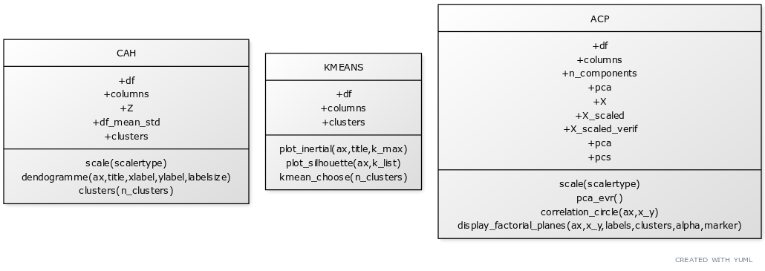
Organisation de travail en terme de codage

Slide 9
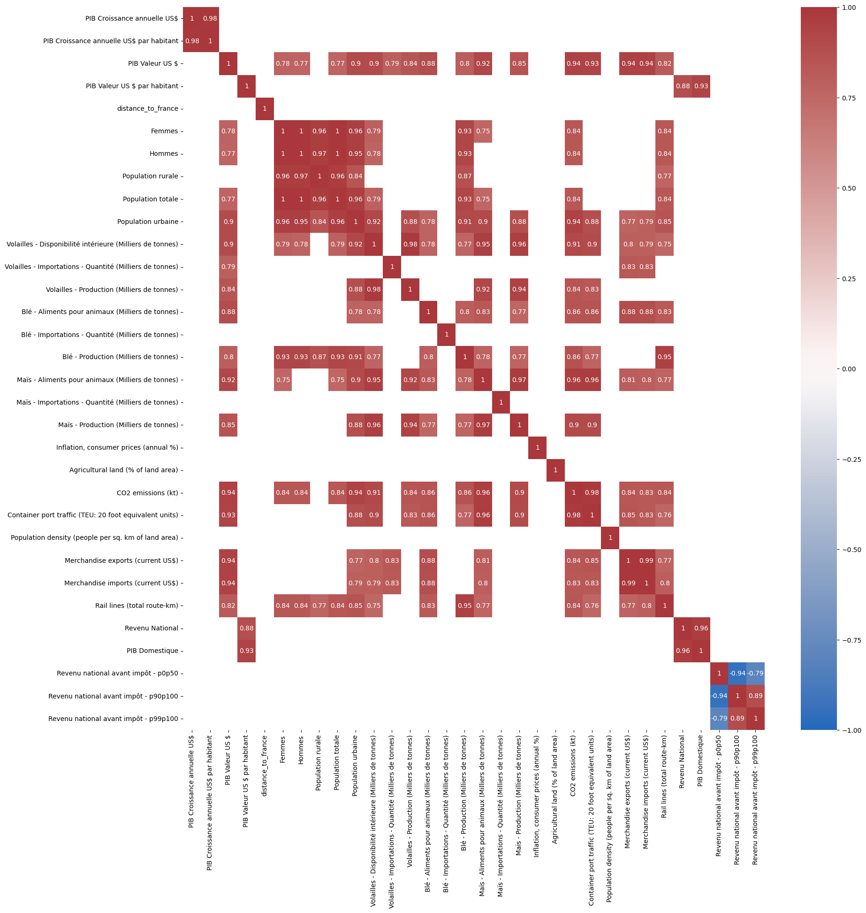
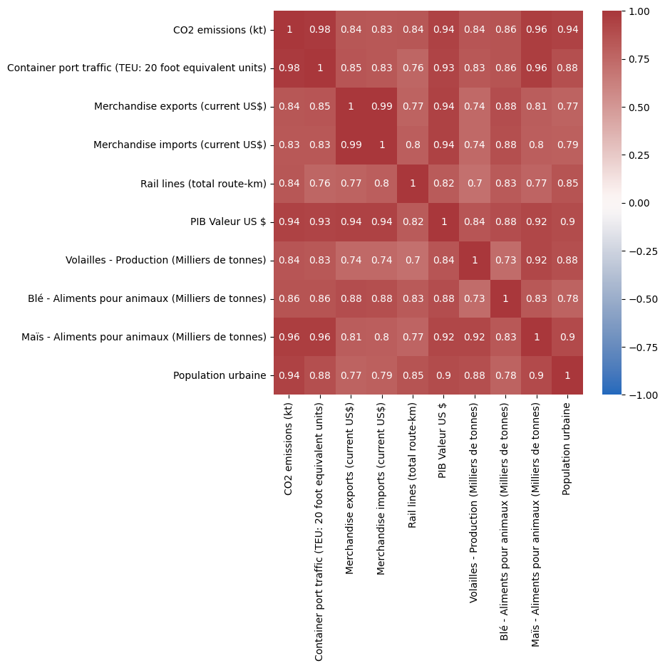
Analyse exploratoire
-CO2 emissions (kt)
-Container port traffic (TEU: 20 foot equivalent units)
-Merchandise exports (current US$)
-Merchandise imports (current US$)
-Rail lines (total route-km)
-PIB Valeur US $
-Volailles - Production (Milliers de tonnes)
-Blé - Aliments pour animaux (Milliers de tonnes)
-Maïs - Aliments pour animaux (Milliers de tonnes)
-Population urbaine

Slide 10
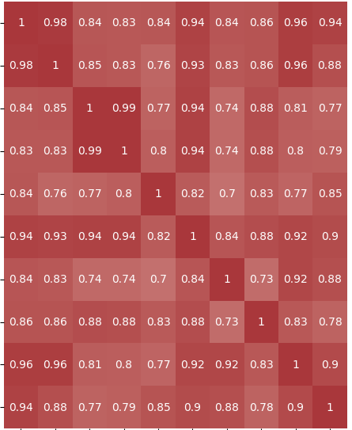
Analyse exploratoire

Slide 11
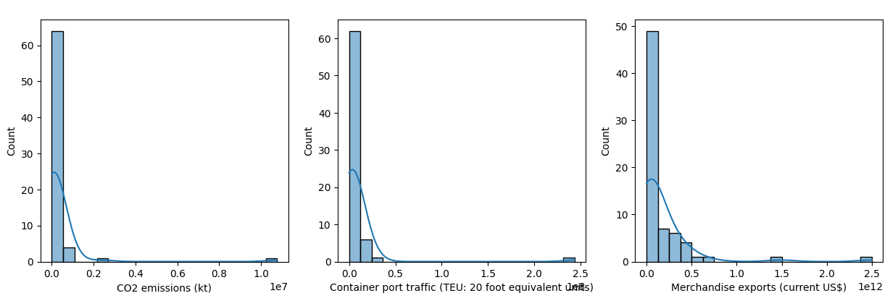
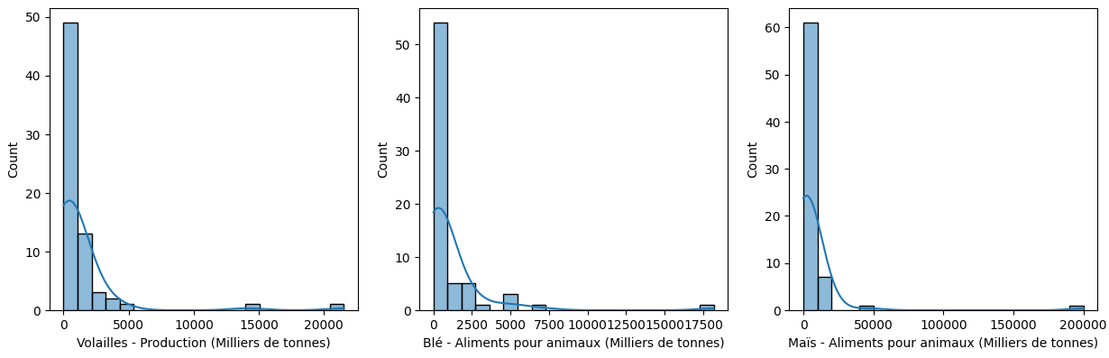
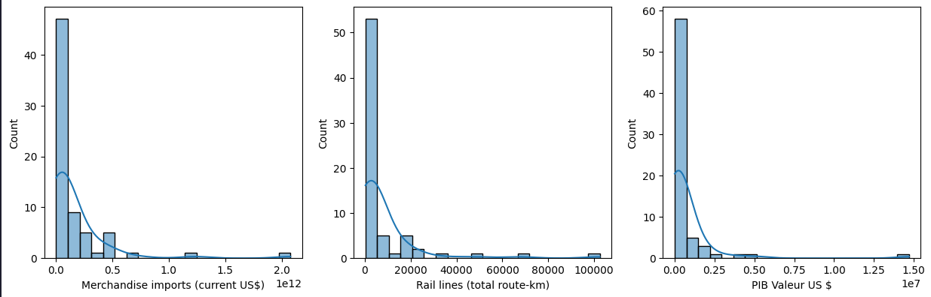
Analyse exploratoire

Slide 12
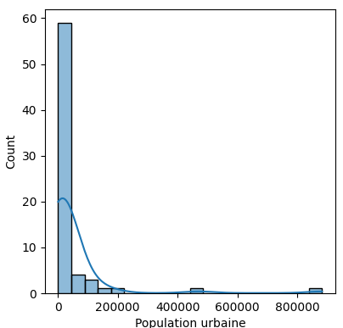
Analyse exploratoire

Slide 13
Analyse exploratoire
Aliments Volailles = Blé + Maïs
Import/Export = Merchandise Import/Merchandise Exports

Slide 14
Les Clusters

Slide 15
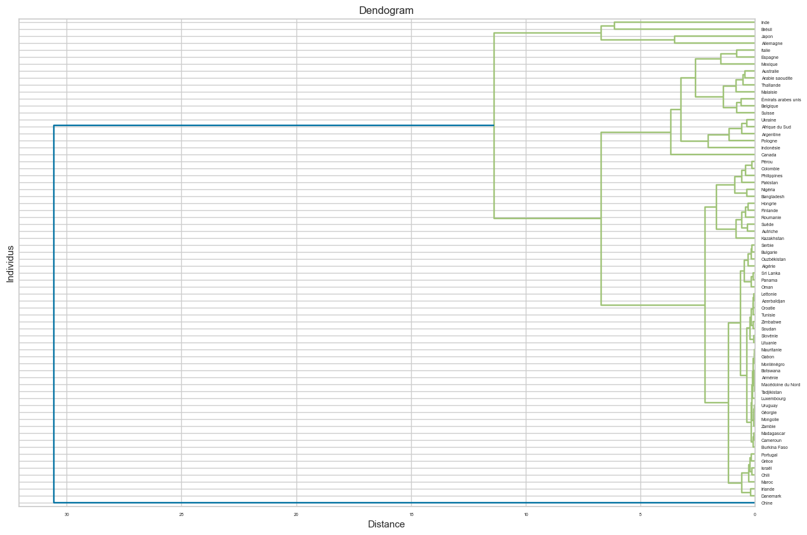
Les Clusters

Slide 16
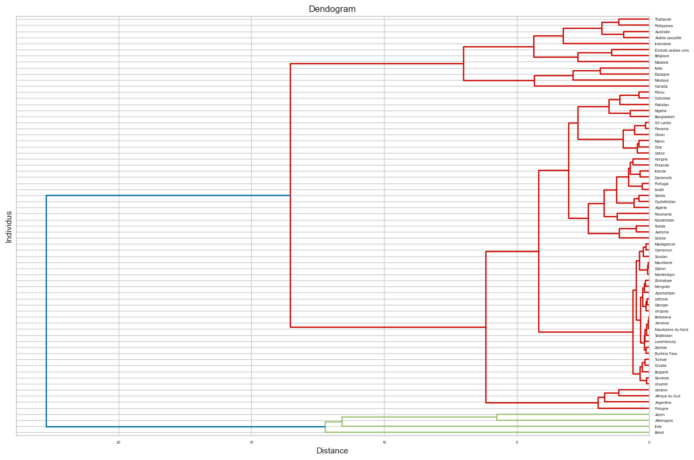
Les Clusters
Japon
Allemagne
Brésil
Inde

Slide 17
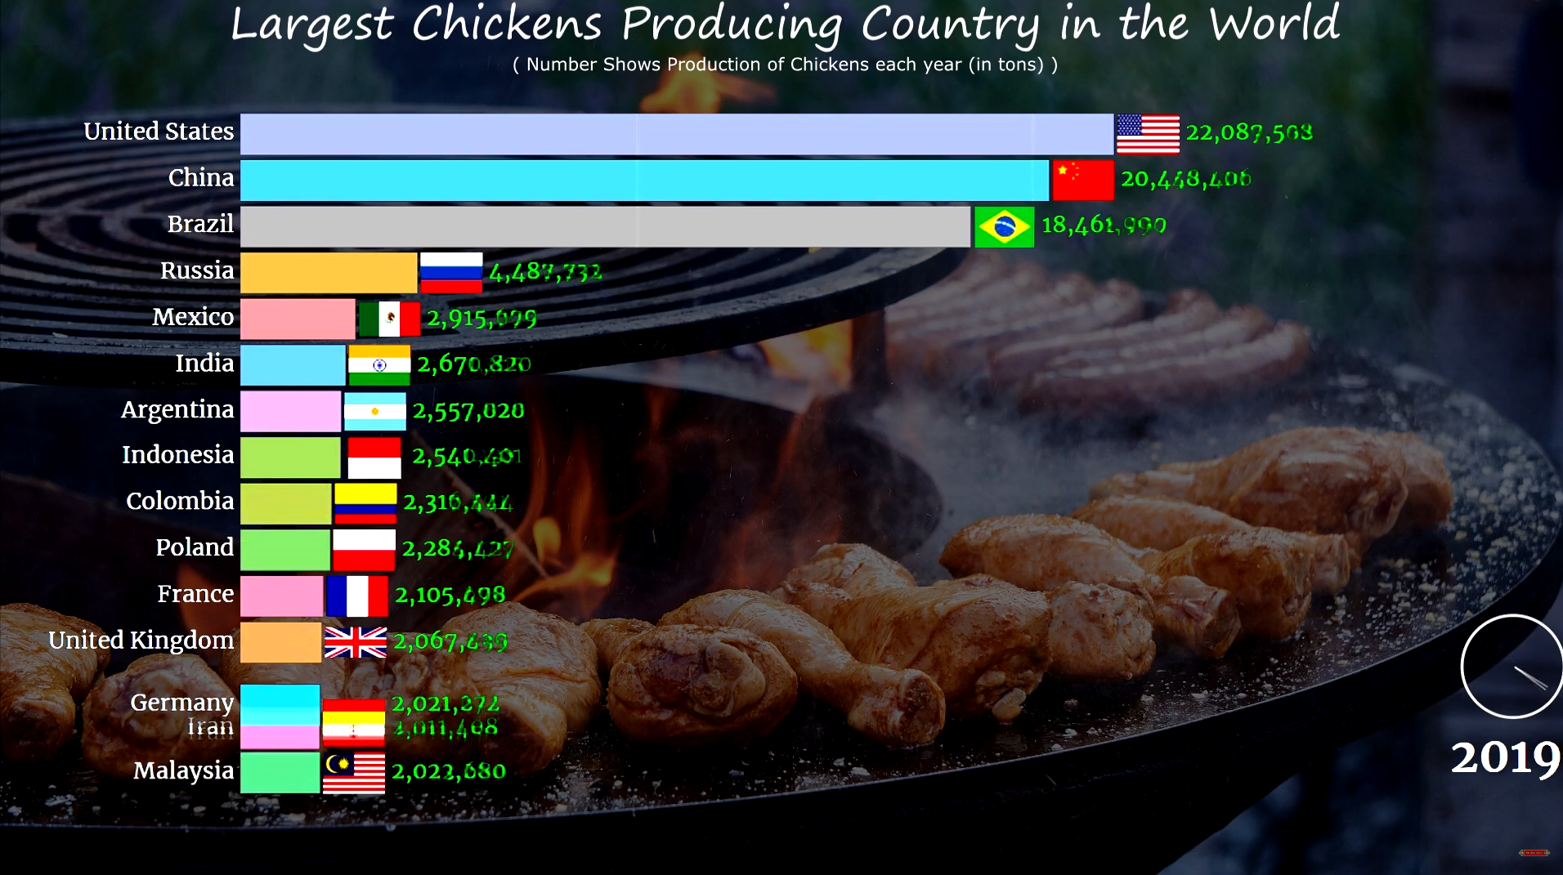
Les Clusters
Source : https://youtu.be/Ya-2yG2-mC4

Slide 18
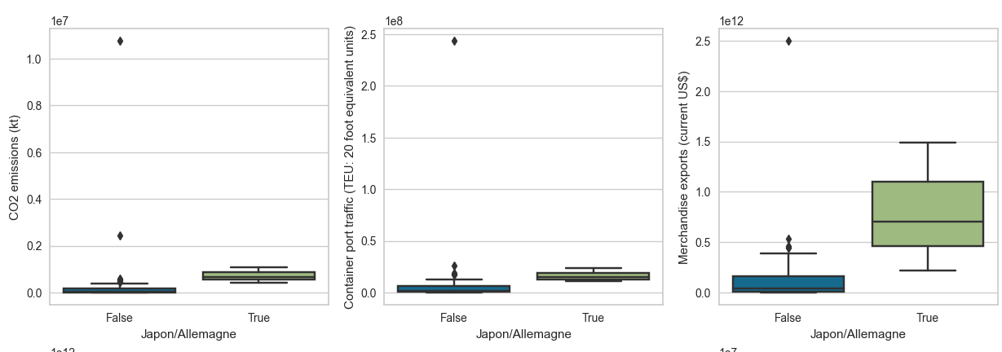
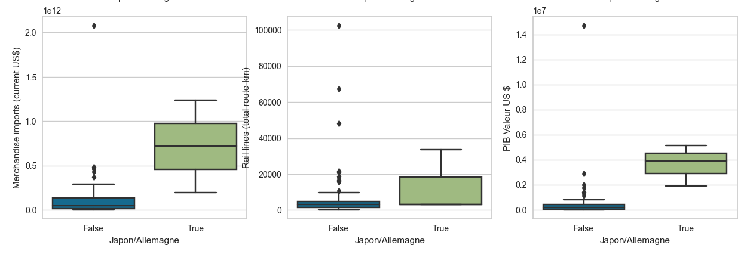
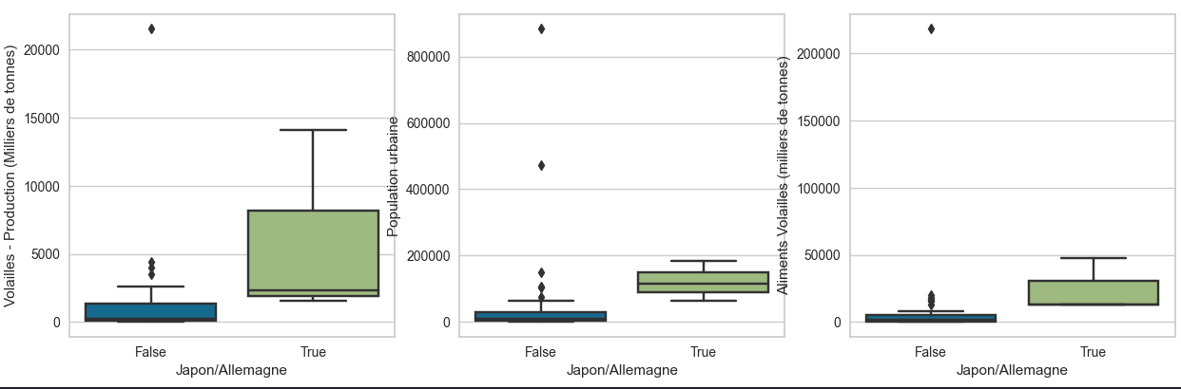
Les Clusters

Slide 19
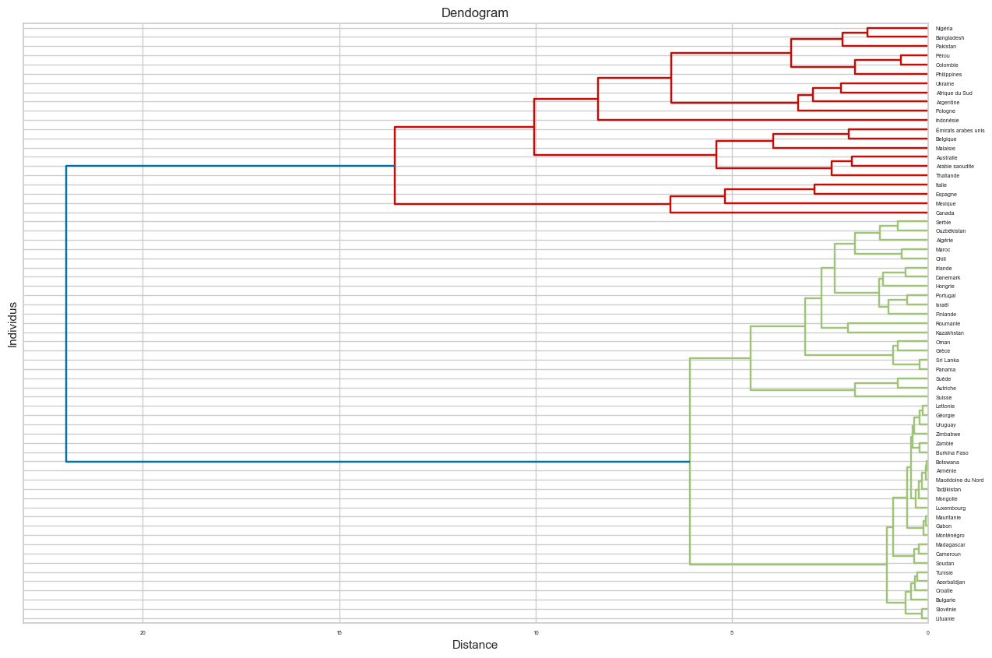
Les Clusters

Slide 20
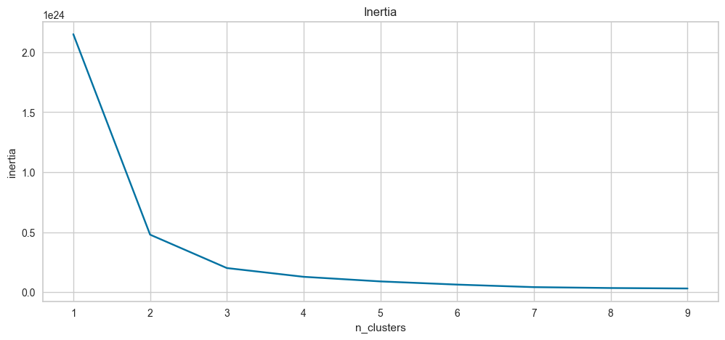
Les Clusters

Slide 21
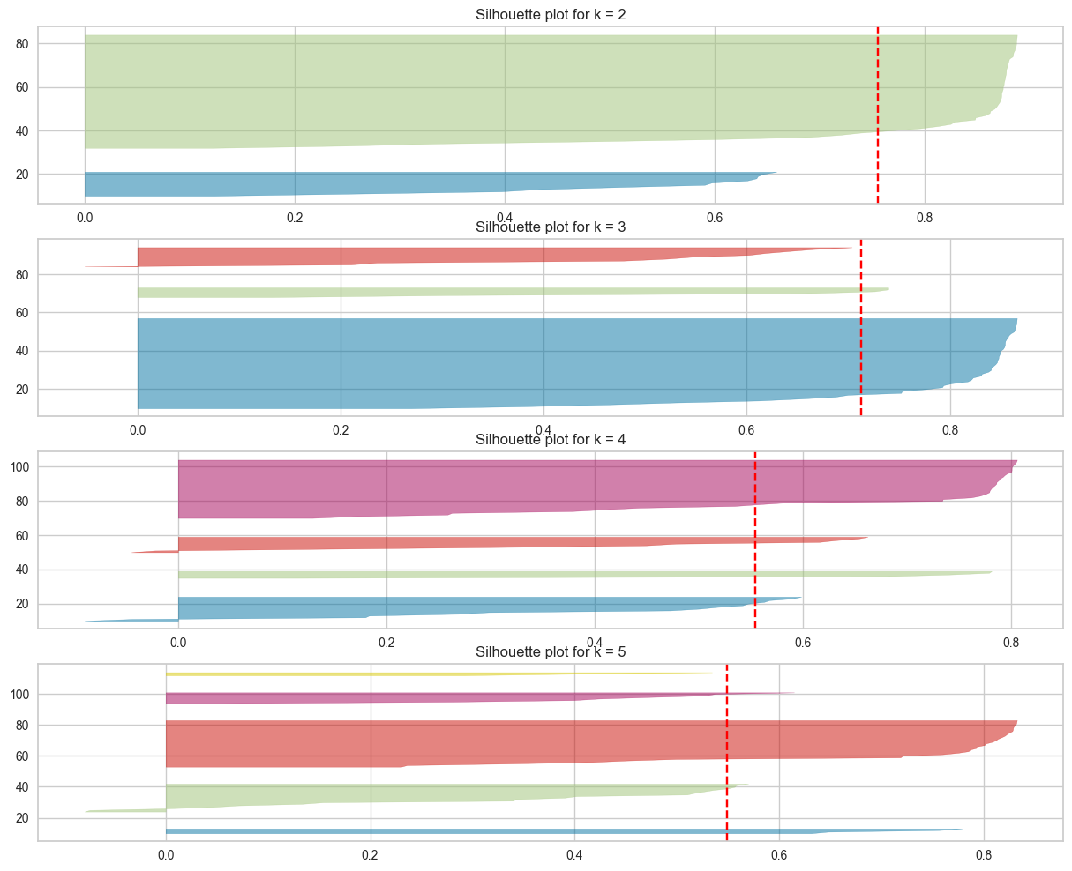
Les Clusters

Slide 22
Interprétations des résultats

Slide 23
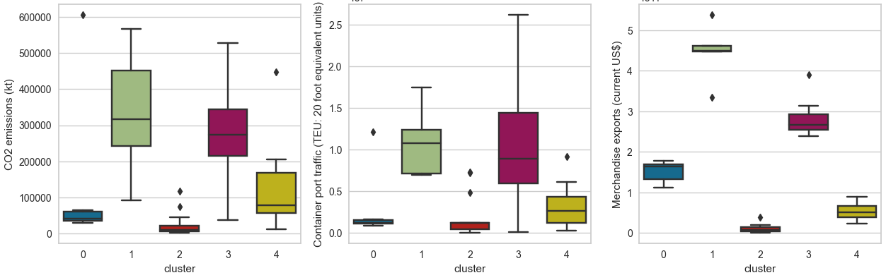
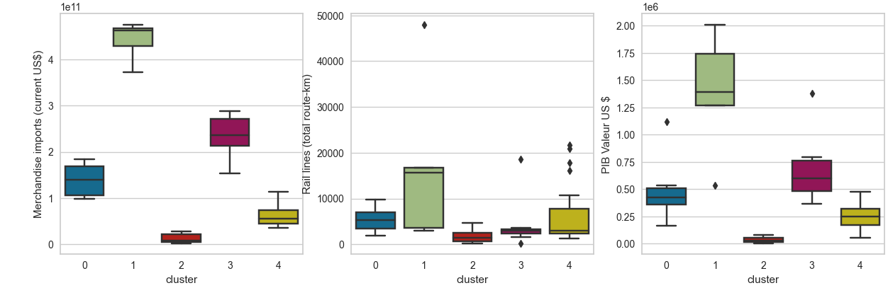
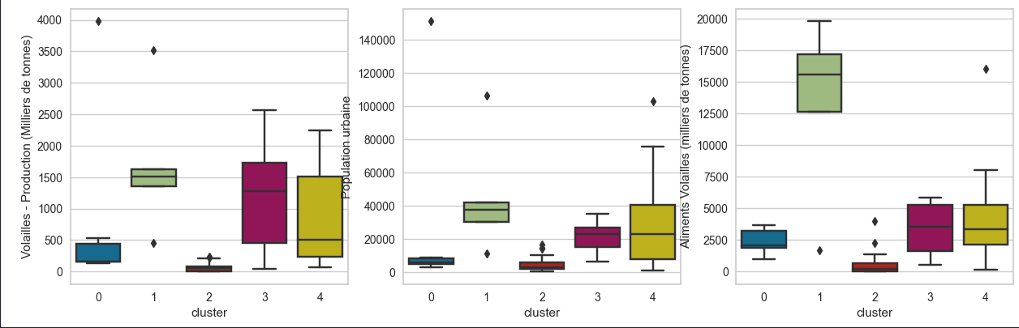
Interprétations des résultats
Cluster 0 :
Production de volaille modérée.
Part non négligeable de l'alimentation réservée à l'élevage.
Le réseau féroviaire est très développé
Le transport de marchandise par voie maritime important.
Les imports/exports y sont aussi modérés.

Slide 24
Interprétations des résultats
Cluster 1:
PIB important.
La production de volaille y est très importante avec une variance relativement faible
Alimentation réservée à l'élevage très importante.
Les imports/exports sont très élevés.
Le réseau féroviaire est développé
Le transport de marchandise important.
On remarque aussi une emission de CO2 importante.

Slide 25
Interprétations des résultats
Cluster 2 :
Production de Volaille la plus basse
Blé et de Maïs réservé à l'élevage très faible
Peu d'import/export
Réseau féroviaire très limité
Peu de transport de marchandise par voie maritime.

Slide 26
Interprétations des résultats
Cluster 3 et 4 :
Similarités:
Population urbaine
Production de volaille
Part d'alimentation dédiée à l’élevage.
Différences
PIB
Export/Imports
Emission de CO2 importante.

Slide 27

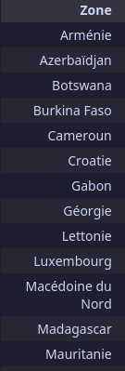
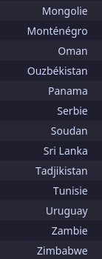

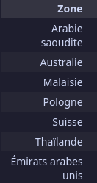
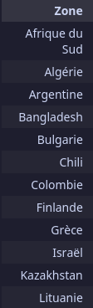
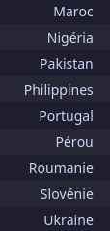
Interprétations des résultats
Cluster 0
Cluster 1
Cluster 2
Cluster 3
Cluster 4

Slide 28
Interprétations des résultats
Cluster 0 :
Production de volaille modérée.
Part non négligeable de l'alimentation réservée à l'élevage.
Le réseau féroviaire est très développé
Le transport de marchandise par voie maritime important.
Les imports/exports y sont aussi modérés.
Autriche, Danemark, Hongrie, Irelande et Suède sont des pays de l’U.E
Cluster 0

Slide 29
Interprétations des résultats
Cluster 1:
PIB important.
La production de volaille y est très importante avec une variance relativement faible
Alimentation réservée à l'élevage très importante.
Les imports/exports sont très élevés.
Le réseau féroviaire est développé
Le transport de marchandise important.
On remarque aussi une emission de CO2 importante.
Cluster 1

Slide 30
Interprétations des résultats
Cluster 2
Cluster 2 :
Production de Volaille la plus basse
Blé et de Maïs réservé à l'élevage très faible
Peu d'import/export
Réseau féroviaire très limité
Peu de transport de marchandise par voie maritime.

Slide 31
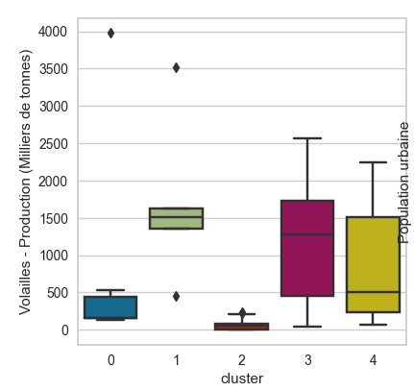
Interprétations des résultats
Cluster 3 et 4 :
Similarités:
Population urbaine
Production de volaille
Part d'alimentation dédiée à l’élevage.
Différences
PIB
Export/Imports
Emission de CO2 importante.
Cluster 3
Cluster 4

Slide 32
Merci de votre attention !

